Slide 1
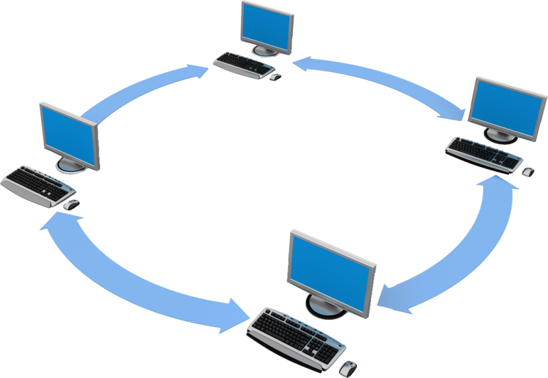

网络安全等级保护 2.0 ——关键安全技术应用探讨
自然资源部信息中心

Slide 2

网络安全等级保护 2.0 ——从1.0 到 2.0 的变与不变
网络安全法
被动保护、主动防御
态势感知、攻防对抗
三重防护一个中心
可信计算，基于可信根的验证
密码技术
基本要求目录结构变化

Slide 3

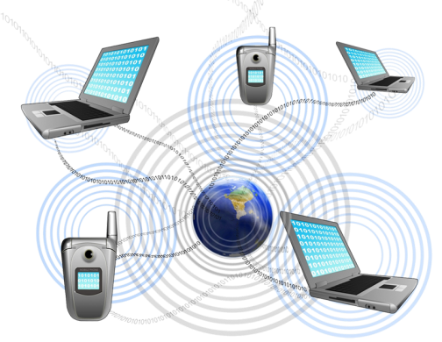
网络安全等级保护 2.0 ——从1.0 到 2.0 的变与不变
有新的概念
再次重申的旧概念
——可信与密码、三重防护一个中心
尚有一些疑惑？
——可信到底如何可信
——安全管理中心与态势感知平台
怎么办
—— 新旧的衔接

Slide 4
网络安全等级保护 2.0 ——等保 1.0 回顾
1.0 初始
——起始的“缺啥补啥”
——按基本要求测评基本通过
只要有安全意识，开始做，开始测评就很不错了
（国土资源部方案 沈院士修改 方案集成产品选择 郭总主持 ）
1.0 中期
——整体防护，渗透测试，合规不等于安全
行业等级保护全面开展，等保深入人心..........
1.0 后期
——主动防御、态势感知，攻防对抗
——云与大数据，工控安全、移动安全
国家安全层面，实质性安全 ，数据安全，真攻真防.............

Slide 5

网络安全等级保护 2.0 ——1.0 与 2.0 一脉相承
1.0 到 2.0
——是等保1.0 的深化，两者一脉相承
1.0 到 2.0
——没有否定，没有颠覆，只有发展
（标准研讨中，有争议太也正常，但不是否定）
等保1.0的作用
普及了等保概念，强化了安全意识
从单个系统到部门、到行业，直到上升到国家层面
从合规到攻防对抗，较大提升了网络安全保障能力
技术、人才的积累，为 2.0 提供有力支撑
网络安全等级保护 1.0 一路风风雨雨，真不容易

Slide 6
网络安全等级保护 2.0 —— 如何做，合规是底线
安全-远离红线
——不仅是态度，更是责任
无论涉密还是非涉密
首先是合规
满足管理层的基本要求

Slide 7
网络安全等级保护 2.0 ——合规不等于安全，标准不是真理
合规不等于安全
——强化针对主要威胁的实质性安全措施
标准不是真理
——遵从标准，不固守标准
——若标准不符合现实，更改标准
——标准也要接受实际工作检验

Slide 8
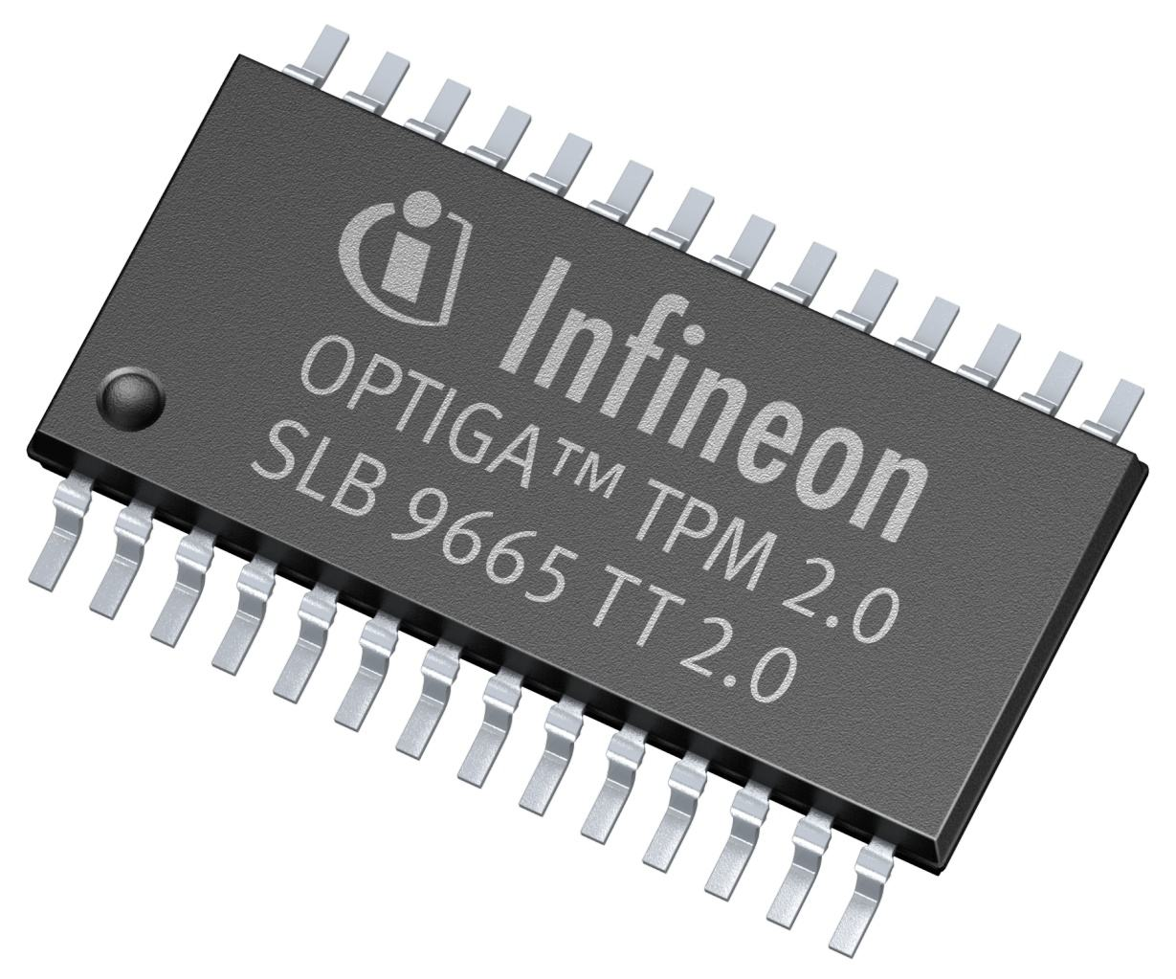
探讨 1 ：可信计算 —— 2.0 最大变化之一
基本要求（报批稿）：
从第1 到 第 4 级
分别在安全通信网络、安全区域边界、安全计算环境 3 个方面
提出可信验证要求
基于可信根对设备的系统引导程序、系统程序、重要配置参数、应
用程序进行可信验证
检测到可信受到破坏后：
进行报警
进行报警，日志报送安管中心
关健环节动态验证 +报警+安管中心
关健环节动态验证+动态关联感知+报警+安管中心

Slide 9

探讨 1 ：可信计算 —— 现实中的使用情况
可用、可行：
等保初始，就按可信计算思路进行设计的
对于服务器主机，可信的有效性，到目前为止，未证明无效
多年多次渗透测试，也证明一般性漏洞并不能对系统造成致命伤害
但是：
服务器端：配置比较麻烦，可忍受
客户端： 现有产品性能很差，实用性急需提高
操作上： 通过服务外包解决麻烦

Slide 10
探讨 1 ：可信计算 —— 未形成产业链，没有生态
疑惑：
可信到底如何做？成本多少？有啥产品？
全面可信具备不具备实施条件？
三级是 “可” 还是 “应” ？
一级、二级还要不要可信？面广量大，操作性到底如何？
而现实：
产品单一
厂商有限 价格太高
性能太差
没有形成一个良性的生态
？！
决策难啊！

Slide 11

探讨 1 ：可信计算 —— 2.0 是充分协商的结果
行政主管理部门：
充分调研，反复论证、反复听取各方意见、权衡得失
咨询会、论证会、协调会、意见征询会
（认真与负责）
各方专家：
一再解释与沟通，会上会下
（科学与执着）
行业部门与用户：
研究、讨论、提出建议
（现实可行性、可操作）
充分协商的结果 ！真的不容易！

Slide 12
探讨 1 ：可信计算 —— 三点认识
标准的全面适用，是个逐步推进的过程：
1.0初始，“缺啥补啥” 是否还有人记得？
2.0 不是推倒重来、不是否定过去，是渐行渐“进”
标准的引领作用：
标准的滞后性与先导性共存
2.0 以可信与密码全面使用为引导，不是强制
有标准，才有产业：
可信，就要有产品
有需求，就会有市场、有产业的发展
（有如安全可靠）

Slide 13
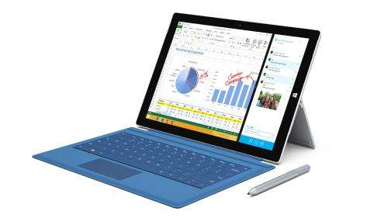
探讨 1 ：可信计算 ——走出象牙塔
可信并不高深
——应从 学术走向全面的技术实现
—— 走向广泛的产品提供
产品 产业 生态

Slide 14
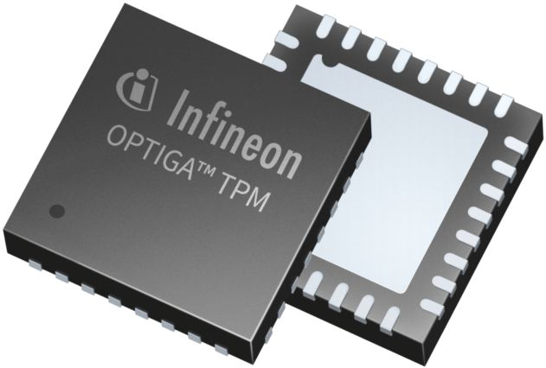
探讨 1 ：可信计算 ——从“软实现”逐步过渡到“硬实现”
可信芯片
——从软实现开始，不纠结于 TPM
—— 有需求、有取代，才有最终TPM的成熟
当前业内仅有的几家声称“可信”的厂商，并未采用 TPM
向仅有的两三家“可信”厂商致敬！
——因他们的执着与付出，才有今天“纠结”
但仅靠他们，撑不起可信的蓝天！
——只有更多厂商的参与，才有未来的“可操作”

Slide 15

探讨 1 ：可信计算 ——安全计算环境
首先是 操作系统
希望国产操作系统厂商推出“可信”操作系统
操作系统厂商最具优势，
BIOS验证、操作系统验证、核心进程监控、
应用程序白名单机制、关键配置密存
有谁更比操作系统厂商更有优势？
对于国产操作系统，应不再有“服务器加固”一说
（服务器端主要是Linux，Windows越来越少）
若国产操作系统可为，国产数据库亦可为
(尤其有安全可靠领域)

Slide 16

探讨 1 ：可信计算 ——安全计算环境
其次 路由与交换
厂商实力都很强，基于“可信”理念对硬件中的操作系统
进行改造不应很难，关键取决于市场或政策可否“倒逼”
硬件的 BIOS验证、内置操作系统验证、
核心进程监控、关键配置保护
只要先不采用 TPM 硬件，
我个人向硬件厂商咨询的答复
“软件改造并不很难”

Slide 17

探讨 1 ：可信计算 ——安全区域边界
再次 防火墙等安全边界设备
大部分厂商基于 Linux 更改的内核操作系统
部分基于其他开源的内核，拷贝+铁盒
厂商能力相差大，对小厂商艰难
但对于实力强的厂商
只要先不采用 TPM 硬件
个人咨询的答复
“软件改造也不很难”
调侃：天天喊可信的厂商，真的可信起来，自己反而边缘化了！

Slide 18

探讨 1 ：可信计算 —— 可信产品认证
建议：
安全相关管理部门认可 可信操作系统、
可信防火墙等可信产品概念
安全产品认证单位 认证可信操作系统等可信产品
——替代当前 安全操作系统、安全数据库
等级保护测评单位认可经可信认证的产品
安全通信网络 中的可信验证
安全计算环境 中的可信验证
安全区域边界 中的可信验证
（不是不可为，而是没有为）
再次呼吁所有产品商加入可信要素
——而不是依赖于某几个专门“可信”厂商

Slide 19

探讨 2 ：密码技术 —— 安全的最后一道防线
等保条例： 增加密码管理部分
等级保护基本要求（报批稿）：密码相关条款众多
都知道：
密码技术是信息安全、特别是数据安全
——“最后”一道防线
但是：
在网络安全中强调密码技术的应用
——从未如现在这般

Slide 20
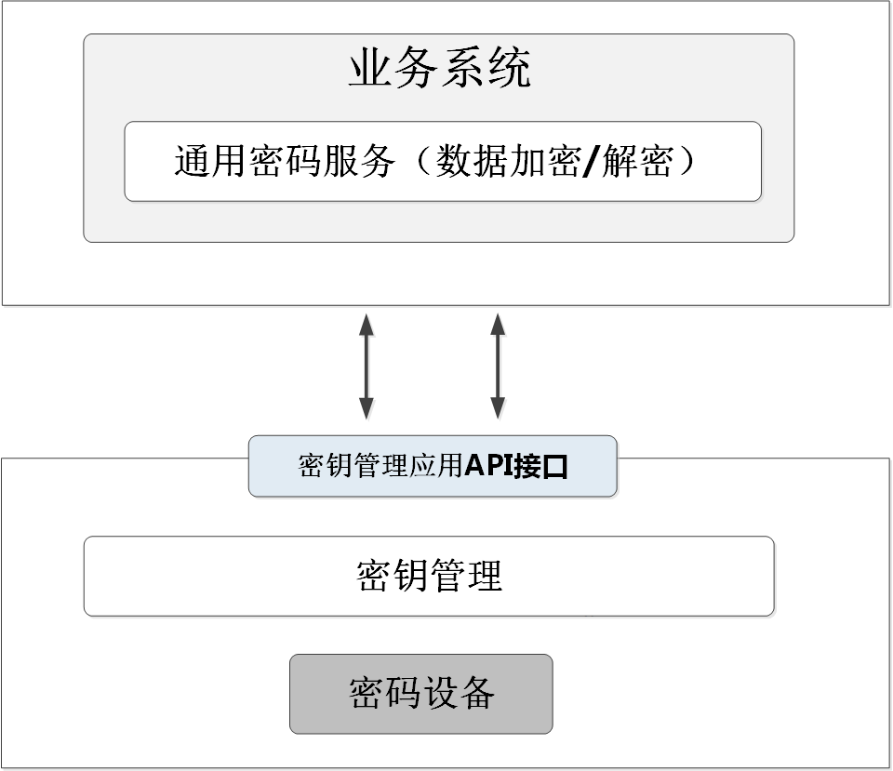
探讨 2 ：密码技术 —— 实际应用探索
政务内网、业务网、互联网
分别部署一套
统一密钥管理系统
统一密码服务平台
传输加密
存储加密
密文计算

Slide 21
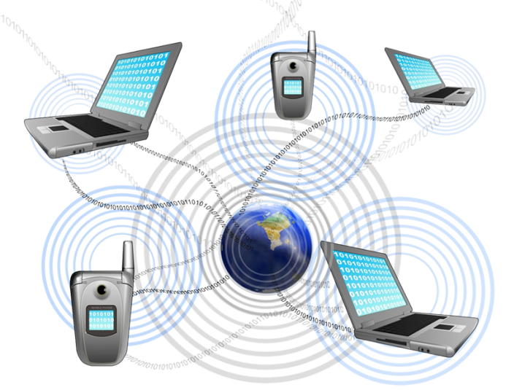
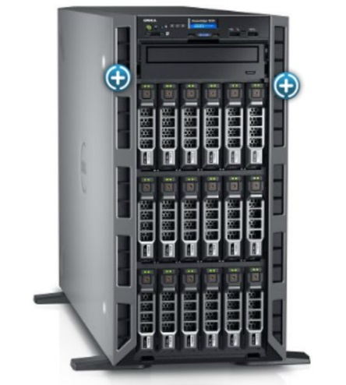
探讨 2 ：密码技术 —— 传输加密，不完全依赖线路安全措施
不完全依赖于线路的信源加密
无论是 数据交换、数据采集与分发、应用交互
密文数据包
密文语义包
密文数据包
IP线路加密机 SSL VPN

Slide 22
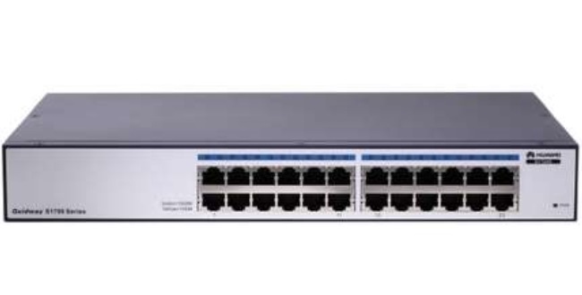
探讨 2 ：密码技术 —— 存储加密，防内鬼防外鬼
数据存储加密
在数据库字段中，敏感信息加密存储
防系统管理员
防数据库管理员
防服务商
防网络窃密
密文数据包
应用服务器
数据库服务器

Slide 23

探讨 2 ：密码技术 —— 数据密文计算
数据密查密算
Decode(Data)
Encode(Data)
Select * from T where Name=Encode(“ MyName”) and Data=EncodedData

Slide 24

探讨 2 ：密码技术 —— 关键配置参数密存
数据库接口联接串（ConnectString）、用户名、口令
应用环境变量
用户名列表
不在任何代码中与配置文件中明文存储
用户名 + 口令 + 唯一标识 + 应用标识
存成 HASH 值，再加密
（撞库的可能性极大减少）

Slide 25

探讨 3 ：安全管理中心 —— 1.0 时代作用不大
等保初始，建立统一安全管理平台
无比艰难地进行各种设备、各种日志集成
几无用处！平时没人去看
——因为真的没啥用
—— 浩瀚的警示不比没有警示好多少
“安全管理中心” 取其意，去其形
——希望等保2.0测评中，不要机械地判断有无“安管中心平台”

Slide 26

探讨 3 ：安全管理中心 —— 态势感知平台规一化
安全管理平台、态势感知平台、等保管理平台
综合监控 整合
云管平台
N 多合 一
人防技防
物理空间与网络空间
传统狭义安全与大安全

Slide 27
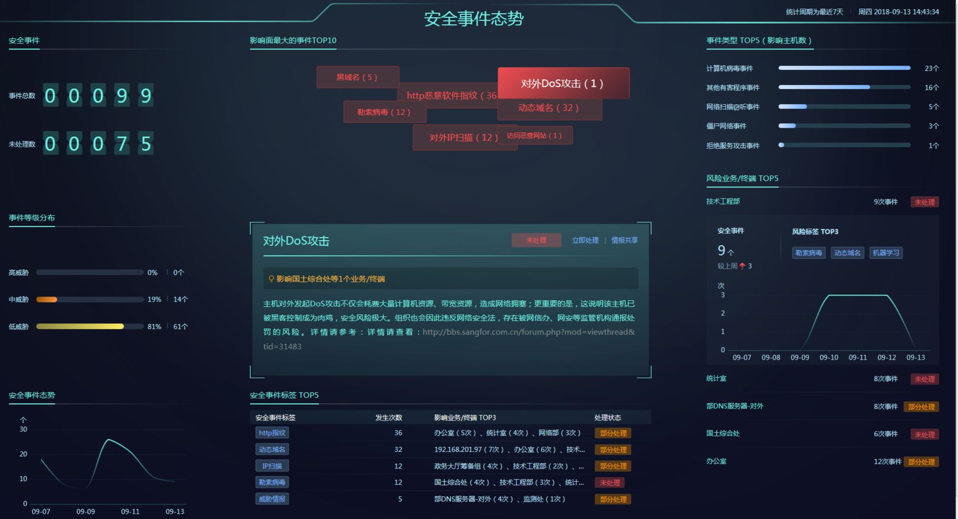
探讨 3 ：安全管理中心 —— xxx态势感知平台

Slide 28
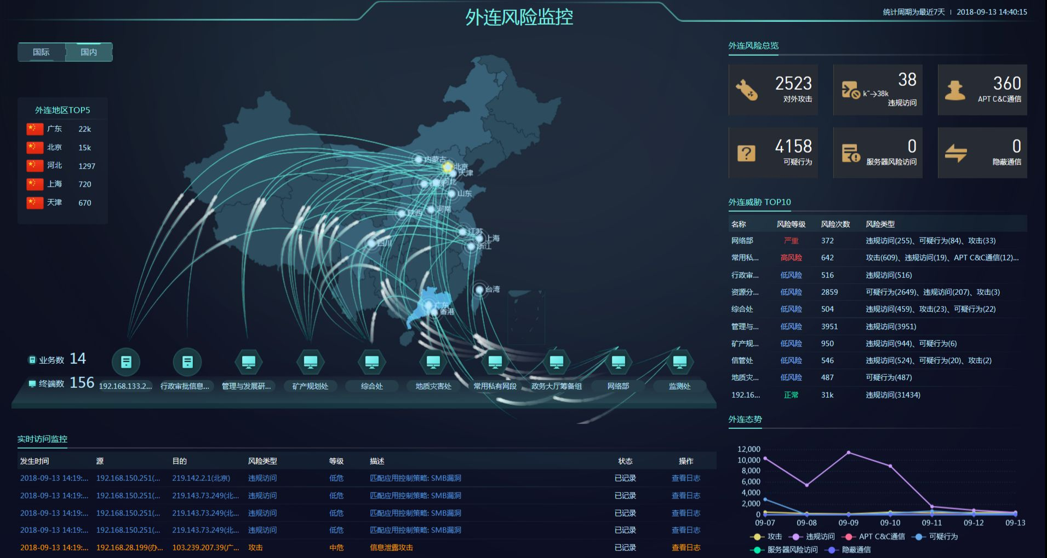
探讨 3 ：安全管理中心 —— xxx态势感知平台

Slide 29
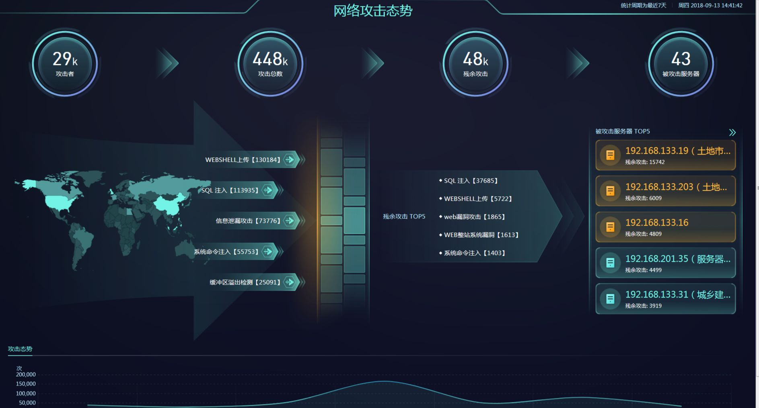
探讨 3 ：安全管理中心 —— xxx部态势感知平台

Slide 30
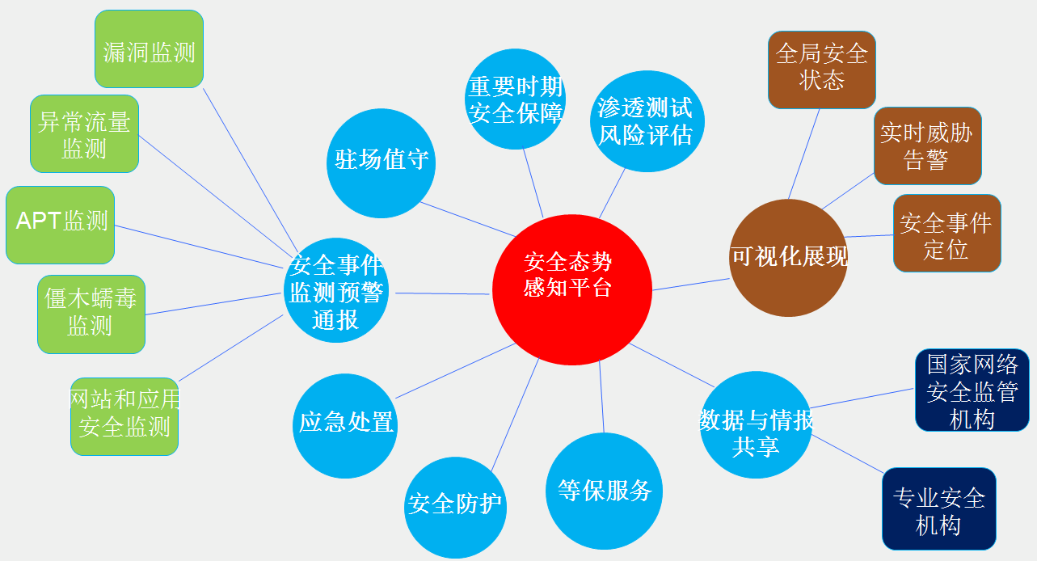
探讨 3 ：安全管理中心 —— xxx态势感知平台
平台+服务

Slide 31


探讨 3 ：安全管理中心 —— xxx态势感知平台
主线:
监测——预警——处置
事前——事中——事后
重点：
网络与区域边界
基于全流量行为分析的 行为异常
安全加固与防护
态势感知平台提供了应对各种安全事件的有力抓手
建设一年多来，切切实实解决了太多麻烦
尤其是采用服务外包方式，减轻工作量，不再提心吊胆

Slide 32
探讨 4 ：区域边界 —— 网络边界 Vs 区域边界
网络边界 与区域边界防护，等保 2.0 有明确要求
在云与大数据环境下
强化边界防护对于数据保护尤为重要
一“聚” 而成 “千古” “累”
聚，无关大小，只关全局
不敏感——敏感
不重要——重要
不关注——关注

Slide 33
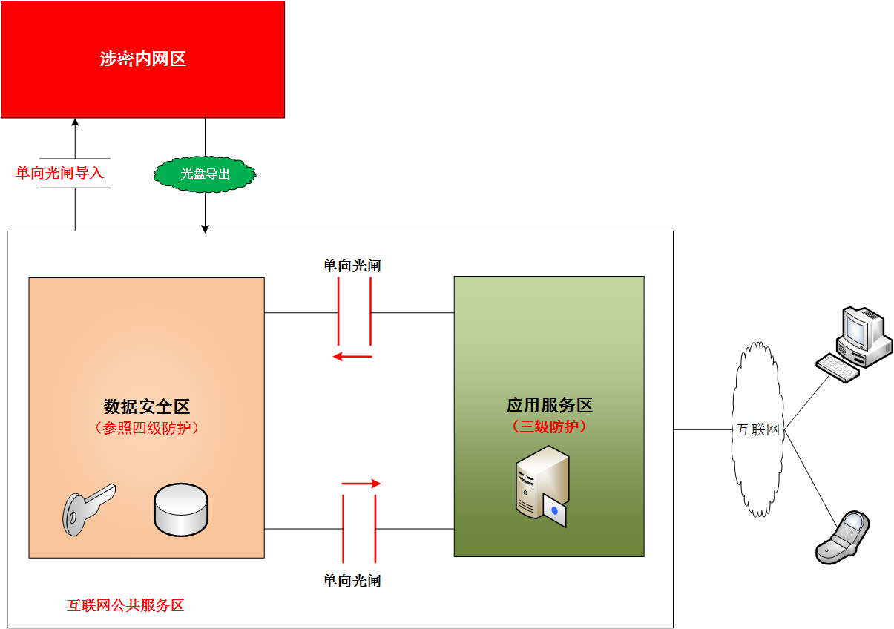
探讨 4 ：区域边界 —— 分网分区，重点数据保护
最可怕：一点破 全网破

Slide 34
探讨 5 ：基于标记的强制访问控制 —— 17859 “经典”“金句”
“零信任” 安全机制， 多重认证与验证
不相信人
不相信系统管理员、数据库管理员、安全管理员
不相信外部服务承包商、安全检测人员
不相信内部工作人员（内鬼）
不相信单一技术手段与措施
CA证书+Pin码 可能被有意无意盗用
用户名+口令 有可能撞库
VPN 有可能破解弱口令
防病毒检测不到木马

Slide 35
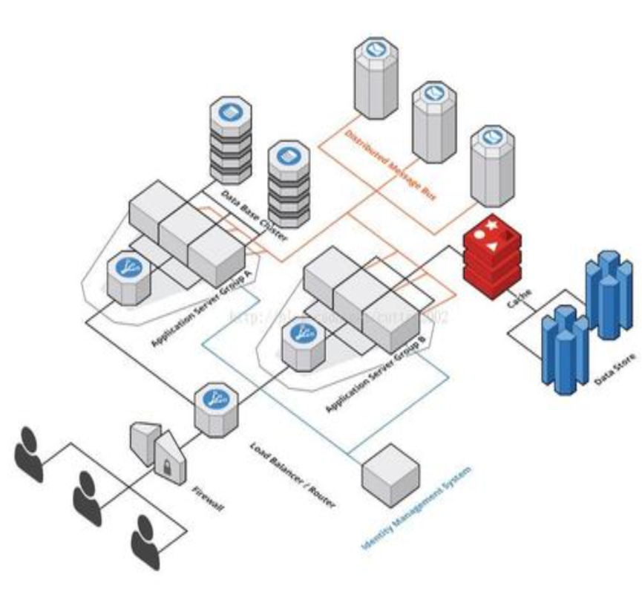
探讨6：安全可靠在等保中的应用 在不影响性能的前提逐步试用
要求举例
只要能满足需求，可用尽用
通用的当然要用，如 Linux 操作系统
WPS 字处理
OFD 版式文档
安可项目之处
——基于国产CPU各种安全设备
不影响性能前提下，优先选择

Slide 36
网络安全等级保护 2.0 ——网络强国，别无选择
谢谢！ ——敬请指正

